Slide 1
Геометрические места точек
Notes:
В режиме слайдов ответы появляются после кликанья мышкой

Slide 2
Геометрическим местом точек (ГМТ) называется фигура, состоящая из всех точек, удовлетворяющих заданному свойству или нескольким заданным свойствам.
Примерами геометрических мест точек являются:
Окружность – ГМТ, удаленных от данной точки на данное расстояние;
круг – ГМТ, удаленных от данной точки на расстояние, не превосходящее данное.
Notes:
В режиме слайдов ответы появляются после кликанья мышкой

Slide 3
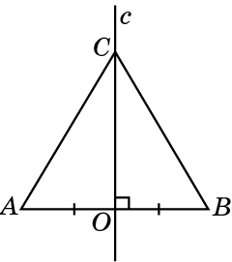
Серединный перпендикуляр
Серединным перпендикуляром к отрезку называется прямая, перпендикулярная этому отрезку и проходящая через его середину.
Теорема. Серединный перпендикуляр к отрезку является ГМТ, одинаково удаленных от концов этого отрезка.
Notes:
В режиме слайдов ответы появляются после кликанья мышкой

Slide 4
Доказательство. Пусть дан отрезок АВ и точка О – его середина. Очевидно, точка О одинаково удалена от точек А, В и принадлежит серединному перпендикуляру.
Пусть точка С одинаково удалена от точек А и В и не совпадает с точкой О. Тогда треугольник АВС равнобедренный и СО – медиана. По свойству равнобедренного треугольника медиана является и высотой. Значит, точка С принадлежит серединному перпендикуляру.
Обратно, пусть точка С принадлежит серединному перпендикуляру и не совпадает с О, тогда прямоугольные треугольники АОС и ВОС равны (по катетам). Следовательно, АС=ВС.
Notes:
В режиме слайдов ответы появляются после кликанья мышкой

Slide 5
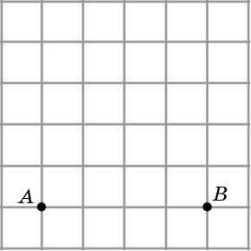
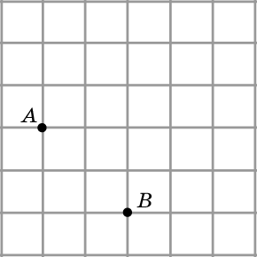
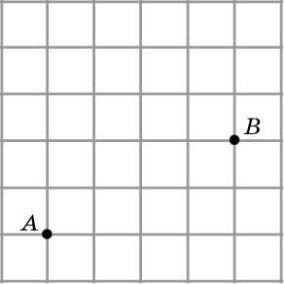
Изобразите ГМТ, равноудаленных от точек A и B.
Notes:
В режиме слайдов ответы появляются после кликанья мышкой

Slide 6
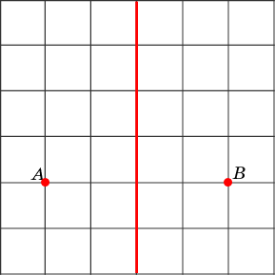
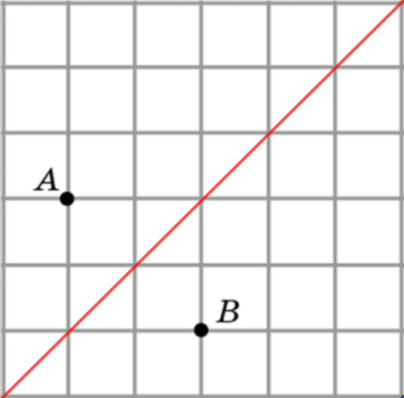
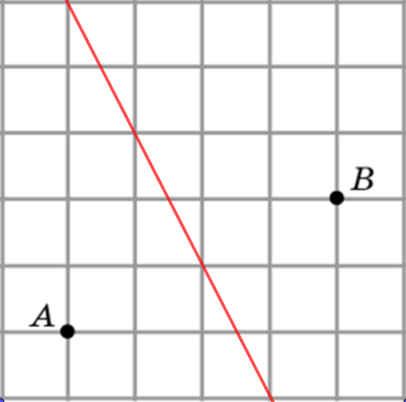
Ответ:
Notes:
В режиме слайдов ответы появляются после кликанья мышкой

Slide 7
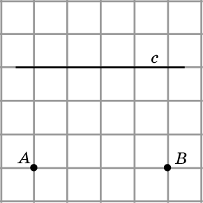
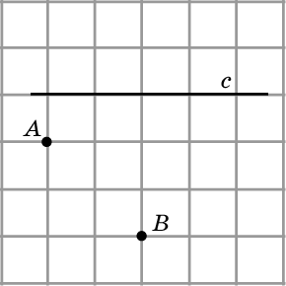
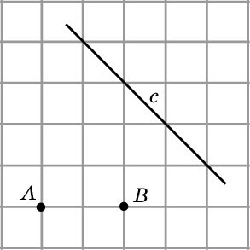
На прямой c отметьте точку, равноудаленную от точек A, B.
Notes:
В режиме слайдов ответы появляются после кликанья мышкой

Slide 8
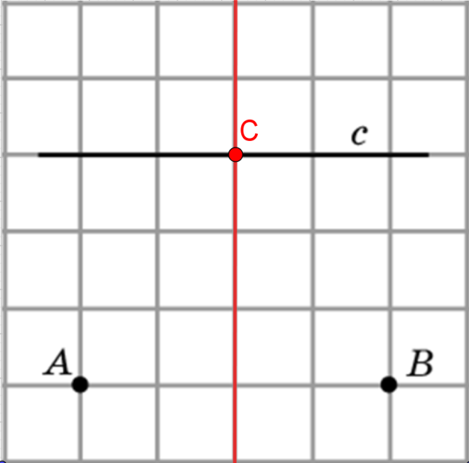
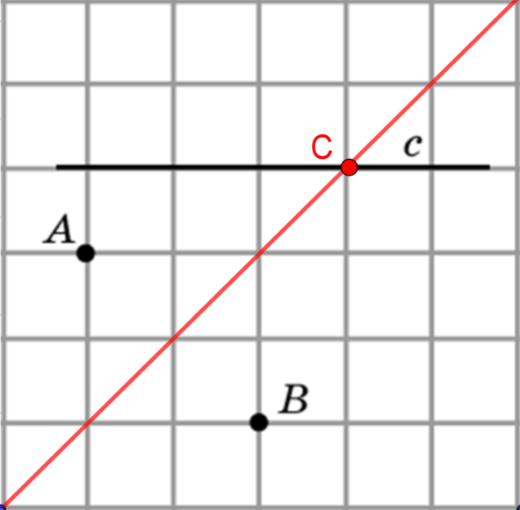
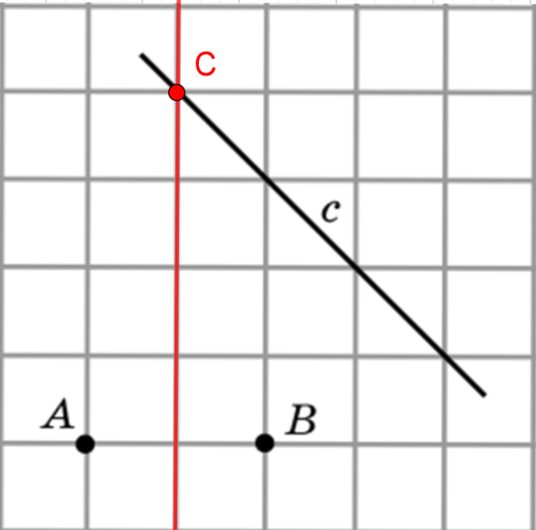
Ответ:
Notes:
В режиме слайдов ответы появляются после кликанья мышкой

Slide 9
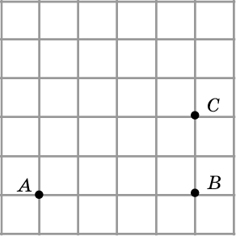
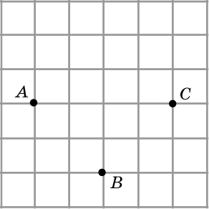
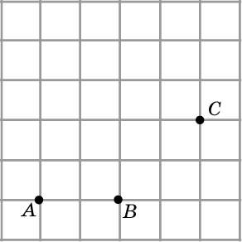
Отметьте точку, равноудаленную от точек A, B и C.
Notes:
В режиме слайдов ответы появляются после кликанья мышкой

Slide 10
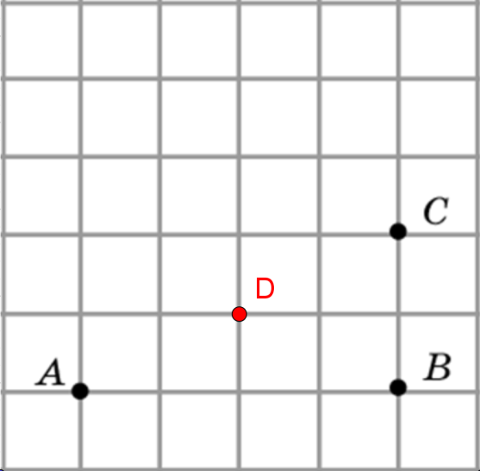
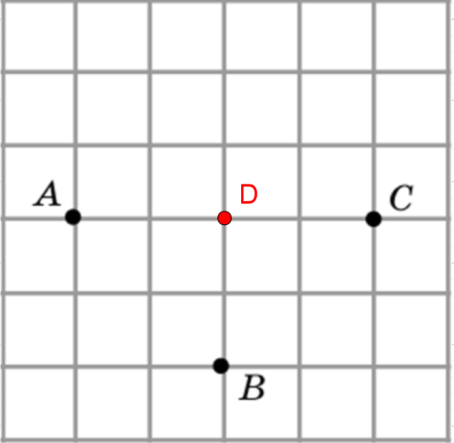
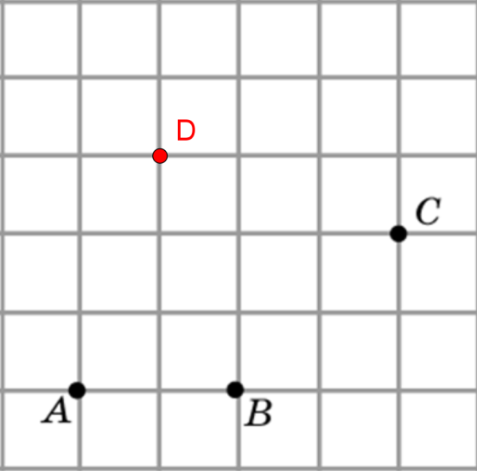
Ответ:
Notes:
В режиме слайдов ответы появляются после кликанья мышкой

Slide 11
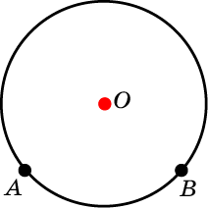
Найдите геометрическое место центров окружностей, проходящих через две данные точки.
Notes:
В режиме слайдов ответы появляются после кликанья мышкой

Slide 12
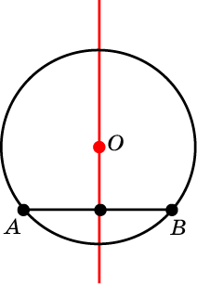
Ответ: Серединный перпендикуляр к отрезку, соединяющему две данные точки.
Notes:
В режиме слайдов ответы появляются после кликанья мышкой

Slide 13
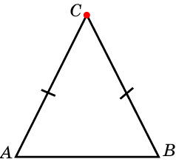
Найдите геометрическое место вершин С равнобедренных треугольников с заданным основанием AB.
Notes:
В режиме слайдов ответы появляются после кликанья мышкой

Slide 14
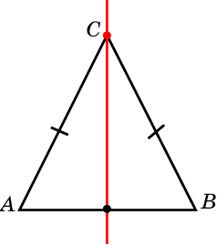
Ответ: Серединный перпендикуляр к отрезку AB без середины этого отрезка.
Notes:
В режиме слайдов ответы появляются после кликанья мышкой

Slide 15
Для данных точек A и B найдите ГМТ точек, D расстояние от которых до точки A меньше чем расстояние до точки B.
Notes:
В режиме слайдов ответы появляются после кликанья мышкой

Slide 16
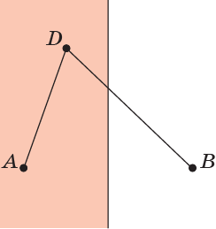
Ответ. Полуплоскость, ограниченная серединным перпендикуляром к отрезку AB, содержащая точку A, без этого серединного перпендикуляра.
Notes:
В режиме слайдов ответы появляются после кликанья мышкой

Slide 17
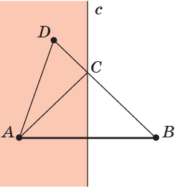
Доказательство. Пусть D – внутренняя точка этой полуплоскости. Обозначим C точку его пересечения с серединным перпендикуляром c. Воспользуемся неравенством треугольника, применённому к треугольнику ACD. Имеем AD < AC + CD = BC + CD = BD.
Аналогичным образом доказывается, что для внутренних точек E полуплоскости, ограниченной серединным перпендикуляром и содержащей точку B, выполняется неравенство AE > BE.
Следовательно, искомым ГМТ является полуплоскость, ограниченная серединным перпендикуляром к отрезку AB, содержащая точку A, без этого серединного перпендикуляра.
Notes:
В режиме слайдов ответы появляются после кликанья мышкой

Slide 18
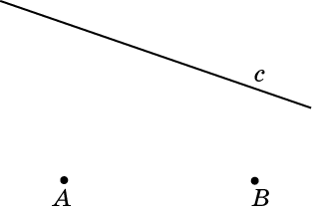
Пусть А и В точки плоскости, c - прямая. Укажите геометрическое место точек прямой c, расположенных ближе к А, чем к В. В каком случае таких точек нет?
Notes:
В режиме слайдов ответы появляются после кликанья мышкой

Slide 19
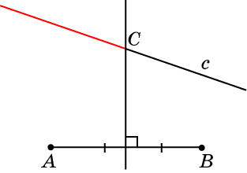
Ответ: Часть прямой c, лежащая внутри полуплоскости, определяемой серединным перпендикуляром к отрезку AB и точкой A. Если прямая c целиком лежит в полуплоскости, определяемой серединным перпендикуляром и точкой B, то таких точек нет.
Notes:
В режиме слайдов ответы появляются после кликанья мышкой

Slide 20
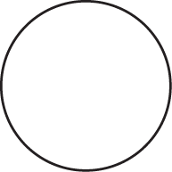
Найдите ГМ центров окружностей радиусом r, касающихся данной окружности, радиусом R.
Notes:
В режиме слайдов ответы появляются после кликанья мышкой

Slide 21
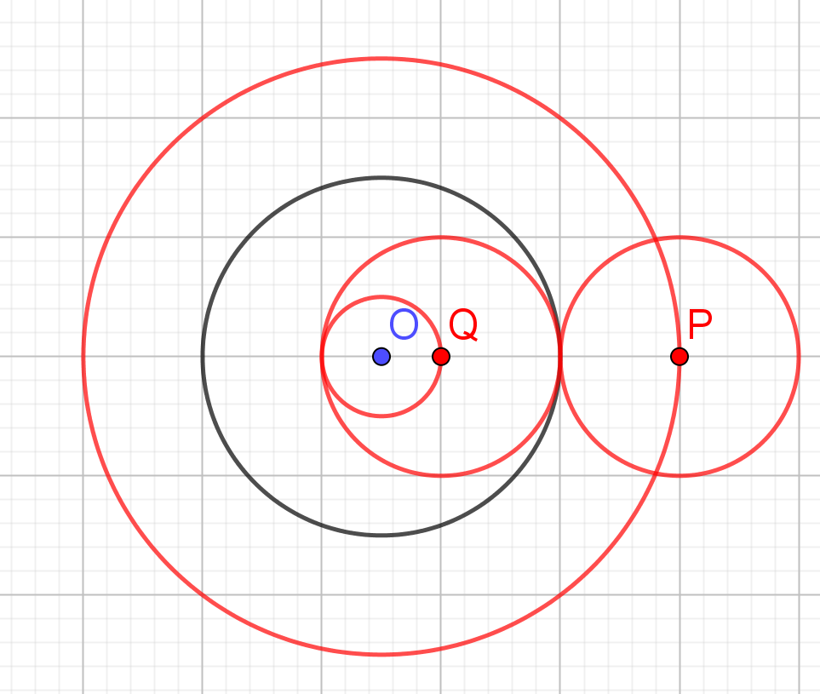
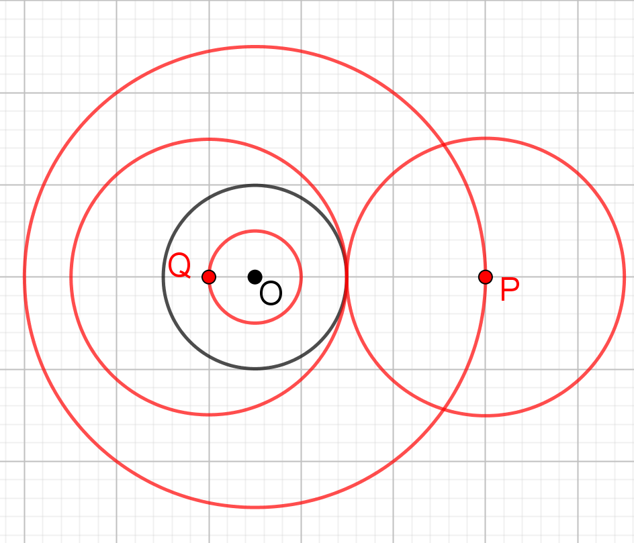
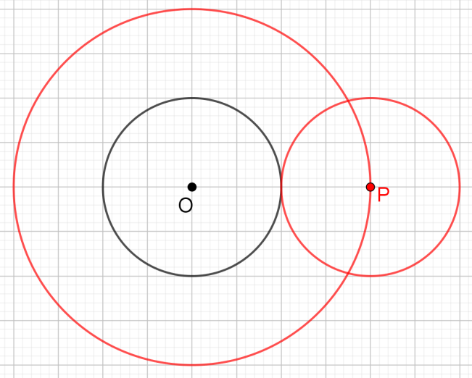
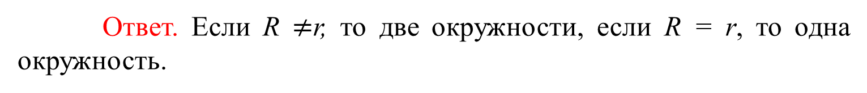
Ответ. Если R $≠$r, то две окружности, если R = r, то одна окружность.
Notes:
В режиме слайдов ответы появляются после кликанья мышкой

Slide 22
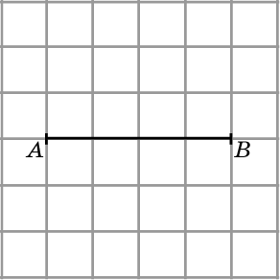
Отметьте точки, расположенные в узлах сетки, из которых отрезок AB виден под углом 90^{о}.
Notes:
В режиме слайдов ответы появляются после кликанья мышкой

Slide 23
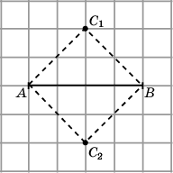
Ответы.
Notes:
В режиме слайдов ответы появляются после кликанья мышкой

Slide 24
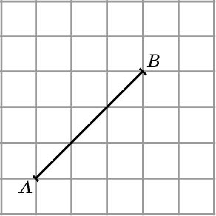
Отметьте точки, расположенные в узлах сетки, из которых отрезок AB виден под углом 90^{о}.
Notes:
В режиме слайдов ответы появляются после кликанья мышкой

Slide 25
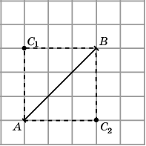
Ответы.
Notes:
В режиме слайдов ответы появляются после кликанья мышкой

Slide 26
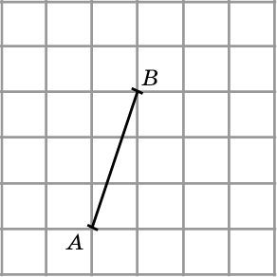
Отметьте точки, расположенные в узлах сетки, из которых отрезок AB виден под углом 90^{о}.
Notes:
В режиме слайдов ответы появляются после кликанья мышкой

Slide 27
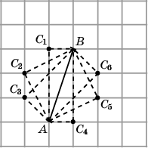
Ответы.
Notes:
В режиме слайдов ответы появляются после кликанья мышкой

Slide 28
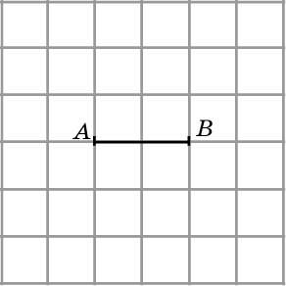
Отметьте точки, расположенные в узлах сетки, из которых отрезок AB виден под углом 45^{о}.
Notes:
В режиме слайдов ответы появляются после кликанья мышкой

Slide 29
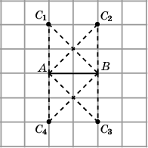
Ответ:
Notes:
В режиме слайдов ответы появляются после кликанья мышкой

Slide 30
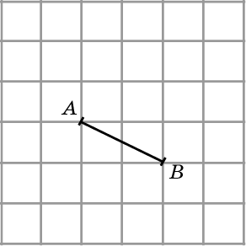
(*) Отметьте точки, расположенные в узлах сетки, из которых отрезок AB виден под углом 45^{о}.
Notes:
В режиме слайдов ответы появляются после кликанья мышкой

Slide 31
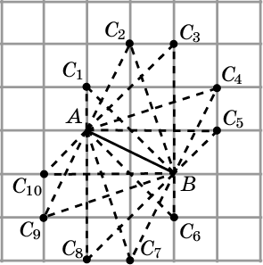
Ответ:
Notes:
В режиме слайдов ответы появляются после кликанья мышкой

Slide 32
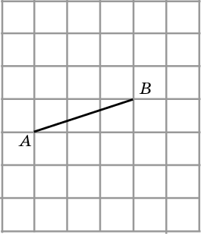
(*) Отметьте точки, расположенные в узлах сетки, из которых отрезок AB виден под углом 45^{о}.
Notes:
В режиме слайдов ответы появляются после кликанья мышкой

Slide 33
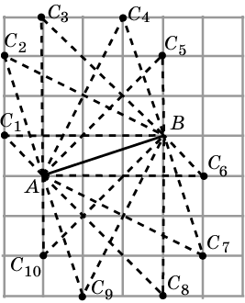
Ответ:
Notes:
В режиме слайдов ответы появляются после кликанья мышкой

Slide 34
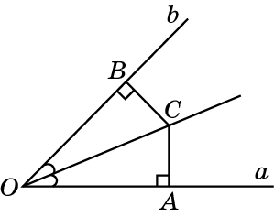
Биссектриса угла
Теорема. Биссектриса угла является ГМТ, лежащих внутри этого угла и одинаково удаленных от его сторон.
Notes:
В режиме слайдов ответы появляются после кликанья мышкой

Slide 35
Доказательство. Рассмотрим угол c вершиной в точке О и сторонами а, b. Пусть точка С лежит внутри данного угла. Опустим из нее перпендикуляры СА и CB на стороны а и b.
Если CA = CB, то прямоугольные треугольники АOС и ВOС равны (по гипотенузе и катету). Следовательно, углы AOC и BOC равны. Значит, точка C принадлежит биссектрисе угла.
Обратно, если точка C принадлежит биссектрисе угла, то прямоугольные треугольники AOC и BOC равны (по гипотенузе и острому углу). Следовательно, AC = BC. Значит, точка С одинаково удалена от сторон данного угла.
Notes:
В режиме слайдов ответы появляются после кликанья мышкой

Slide 36
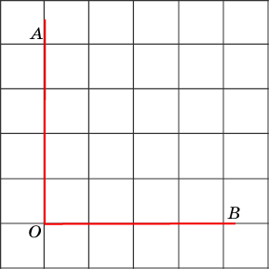
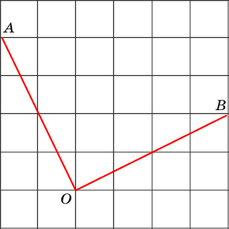
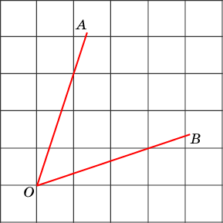
Изобразите геометрическое место внутренних точек угла AOB, равноудаленных от его сторон.
Notes:
В режиме слайдов ответы появляются после кликанья мышкой

Slide 37
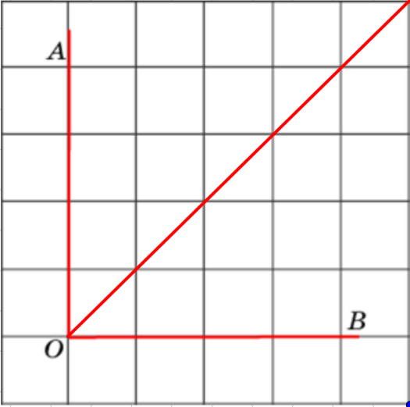
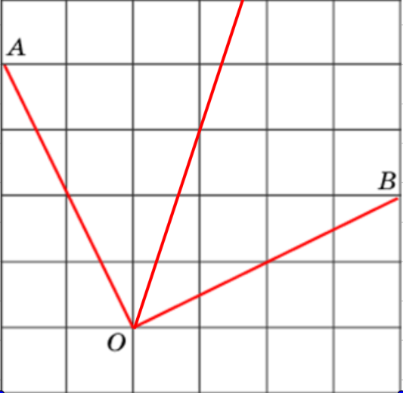

Ответ.
Notes:
В режиме слайдов ответы появляются после кликанья мышкой

Slide 38


На прямой c отметьте точку C, равноудаленную от сторон угла AOB.
Notes:
В режиме слайдов ответы появляются после кликанья мышкой

Slide 39


Ответ.
Notes:
В режиме слайдов ответы появляются после кликанья мышкой

Slide 40

Найдите геометрическое место точек, одинаково удаленных от двух пересекающихся прямых a и b
Notes:
В режиме слайдов ответы появляются после кликанья мышкой

Slide 41

Ответ. Точки, принадлежащие биссектрисам четырех углов, образованных данными прямыми;
Notes:
В режиме слайдов ответы появляются после кликанья мышкой

Slide 42
Для двух данных пересекающихся прямых a и b найдите геометрическое место точек, расположенных ближе к a чем к b
Notes:
В режиме слайдов ответы появляются после кликанья мышкой

Slide 43

Ответ. внутренности двух вертикальных углов, образованных биссектрисами.
Notes:
В режиме слайдов ответы появляются после кликанья мышкой

Slide 44

Найдите геометрическое место центров окружностей касающихся двух данных пересекающихся прямых.
Notes:
В режиме слайдов ответы появляются после кликанья мышкой

Slide 45

Ответ: Биссектрисы углов, образующихся при пересечении данных прямых, без точки пересечения этих прямых.
Notes:
В режиме слайдов ответы появляются после кликанья мышкой

Slide 46

  (*) Найдите ГМТ, равноудалённых от сторон угла AOB.
Notes:
В режиме слайдов ответы появляются после кликанья мышкой

Slide 47

Ответ.
Notes:
В режиме слайдов ответы появляются после кликанья мышкой

Slide 48

Приведём задачу из книги Н.Б. Васильева, В.Л. Гутенмахера «Прямые и кривые».
Лестница, стоявшая на гладком полу у стены, соскальзывает вниз. По какой линии движется котенок, сидящий на середине лестницы?
Notes:
В режиме слайдов ответы появляются после кликанья мышкой

Slide 49

Ответ. Четверть окружности.
Notes:
В режиме слайдов ответы появляются после кликанья мышкой

Slide 50

На клетчатой бумаге постройте несколько точек, равноудаленных от данной точки F и данной прямой d. Соедините их плавной кривой.
Notes:
В режиме слайдов ответы появляются после кликанья мышкой

Slide 51

Ответ
Notes:
В режиме слайдов ответы появляются после кликанья мышкой

Slide 52

Парабола
Пусть на плоскости задана прямая d и точка F, не принадлежащая этой прямой. Геометрическое место точек, равноудаленных от прямой d и точки F, называется параболой. Прямая d называется директрисой, а точка F - фокусом параболы.
Notes:
В режиме слайдов ответы появляются после кликанья мышкой

Slide 53


Параболу можно получить в программе GeoGebra
Параболу можно нарисовать с помощью линейки, угольника, кнопок, нитки и карандаша.
Notes:
В режиме слайдов ответы появляются после кликанья мышкой

Slide 54
Укажите ГМТ A’, для которых расстояние до фокуса: а) меньше; б) больше расстояния до директрисы.
Notes:
В режиме слайдов ответы появляются после кликанья мышкой

Slide 55


Ответ.
а) точки A’, расположенные выше параболы.
б) точки A”, расположенные ниже параболы.
Notes:
В режиме слайдов ответы появляются после кликанья мышкой

Slide 56

Найдите геометрическое место центров окружностей, проходящих через данную точку F, и касающуюся данной прямой d.
Notes:
В режиме слайдов ответы появляются после кликанья мышкой

Slide 57

Ответ.
Искомым ГМТ является парабола с фокусом F и директрисой d.
Notes:
В режиме слайдов ответы появляются после кликанья мышкой

Slide 58

Касательная к параболе
Прямая, имеющая с параболой только одну общую точку и не перпендикулярная ее директрисе, называется касательной к параболе. Общая точка называется точкой касания.
Notes:
В режиме слайдов ответы появляются после кликанья мышкой

Slide 59

Теорема. Пусть A – точка на параболе с фокусом F и директрисой d, АD – перпендикуляр, опущенный на директрису. Тогда касательной к параболе, проходящей через точку A, будет прямая, содержащая биссектрису угла FAD.
Проведите доказательство теоремы, используя рисунок.
Notes:
В режиме слайдов ответы появляются после кликанья мышкой

Slide 60

Фокальное свойство параболы
Если источник света поместить в фокус параболы, то лучи, отразившись от параболы, пойдут в одном направлении, перпендикулярном директрисе.
Фокальное свойство параболы используется при изготовлении отражающих поверхностей прожекторов, автомобильных фар, карманных фонариков, телескопов, параболических антенн и т. д.
Notes:
В режиме слайдов ответы появляются после кликанья мышкой

Slide 61

На клетчатой бумаге постройте несколько точек, расположенных в узлах сетки, сумма расстояний от которых до точек F₁ и F₂ равна 6 (стороны клеток равны 1). Соедините их плавной кривой.
Notes:
В режиме слайдов ответы появляются после кликанья мышкой

Slide 62



Ответ.
Notes:
В режиме слайдов ответы появляются после кликанья мышкой

Slide 63

Эллипс
Геометрическое место точек плоскости, сумма расстояний от которых до двух заданных точек F₁, F₂ есть величина постоянная, называется эллипсом. Точки F₁, F₂ называются фокусами эллипса.
Таким образом, для точек A эллипса с фокусами F₁ и F₂ сумма AF₁ + AF₂ постоянна и равна некоторому заданному отрезку c, большему F₁F₂.
Notes:
В режиме слайдов ответы появляются после кликанья мышкой

Slide 64



Эллипс можно нарисовать с помощью кнопок, нитки и карандаша.
Эллипс можно получить в программе GeoGebra
Для точек F₁, F₂ найдите геометрическое место точек, сумма расстояний от которых до точек F₁, F₂ а) меньше c; б) больше c.
Notes:
В режиме слайдов ответы появляются после кликанья мышкой

Slide 65


Ответ: а) Точки A’, расположенные внутри эллипса;
б) точки A”, расположенные вне эллипса.
Notes:
В режиме слайдов ответы появляются после кликанья мышкой

Slide 66

Для заданных точек А и В найдите геометрическое место точек С, для которых периметр треугольника АВС равен постоянной величине с.
Notes:
В режиме слайдов ответы появляются после кликанья мышкой

Slide 67

Ответ: Эллипс без двух точек.
Notes:
В режиме слайдов ответы появляются после кликанья мышкой

Slide 68

Касательная к эллипсу
Прямая, имеющая с эллипсом только одну общую точку, называется касательной к эллипсу. Общая точка называется точкой касания.
Notes:
В режиме слайдов ответы появляются после кликанья мышкой

Slide 69

Теорема. Пусть А - произвольная точка эллипса с фокусами F₁, F₂. Тогда касательной к эллипсу, проходящей через точку A является прямая, содержащая биссектрису угла, смежного с углом F₁AF₂.
Проведите доказательство теоремы, используя рисунок.
Notes:
В режиме слайдов ответы появляются после кликанья мышкой

Slide 70

Фокальное свойство эллипса
Если источник света поместить в фокус эллипса, то лучи, отразившись от эллипса, соберутся в другом фокусе.
Notes:
В режиме слайдов ответы появляются после кликанья мышкой

Slide 71

На клетчатой бумаге постройте несколько точек, расположенных в узлах сетки, модуль разности расстояний от которых до точек F₁ и F₂ равен 2 (стороны клеток равны 1). Соедините их плавной кривой.
Notes:
В режиме слайдов ответы появляются после кликанья мышкой

Slide 72


Ответ.
Notes:
В режиме слайдов ответы появляются после кликанья мышкой

Slide 73

Гипербола
Геометрическое место точек плоскости, модуль разности расстояний от которых до двух заданных точек F₁, F₂ есть величина постоянная, называется гиперболой. Точки F₁, F₂ называются фокусами гиперболы.
Таким образом, для точек А гиперболы с фокусами F₁, F₂ выполняется равенство: |AF₁ - AF₂| = c, где c – некоторое положительное число.
Notes:
В режиме слайдов ответы появляются после кликанья мышкой

Slide 74


Гиперболу можно нарисовать с помощью кнопок, нитки и карандаша.
Гиперболу можно получить в программе GeoGebra
Notes:
В режиме слайдов ответы появляются после кликанья мышкой

Slide 75

Найдите геометрическое место точек A, для которых разность AF₁ – AF₂ расстояний до двух заданных точек F₁, F₂: а) больше заданной величины c; б) меньше заданной величины c.
Notes:
В режиме слайдов ответы появляются после кликанья мышкой

Slide 76


Ответ: а) Точки A’, расположенные внутри ветви гиперболы;
б) точки A”, расположенные вне ветви гиперболы.
Notes:
В режиме слайдов ответы появляются после кликанья мышкой

Slide 77

Касательная к гиперболе
Прямая, проходящая через точку А гиперболы, остальные точки A' которой лежат во внешней области, т. е. удовлетворяют неравенству A'F₁ – A'F₂ < c, называется касательной к гиперболе. Точка А называется точкой касания.
Notes:
В режиме слайдов ответы появляются после кликанья мышкой

Slide 78

Теорема. Пусть А - точка гиперболы с фокусами F₁, F₂. Тогда касательной к гиперболе, проходящей через точку A, является прямая, содержащая биссектрису угла F₁AF₂.
Notes:
В режиме слайдов ответы появляются после кликанья мышкой

Slide 79

Фокальное свойство гиперболы
Если источник света поместить в один из фокусов гиперболы, то лучи, отразившись от нее, пойдут так, как будто бы они исходят из другого фокуса.
Notes:
В режиме слайдов ответы появляются после кликанья мышкой

Slide 80

Найдите геометрическое место центров окружностей, касающихся внешним образом двух заданных окружностей.
Notes:
В режиме слайдов ответы появляются после кликанья мышкой

Slide 81

Ответ: Гипербола.
Notes:
В режиме слайдов ответы появляются после кликанья мышкой

Slide 82

Дана прямая c и точка O на расстоянии 2 от этой прямой. Через точку O проводятся прямые, пересекающие прямую c в точках C. От точек C на этих прямых откладываются отрезки CA = CB = 4. Изобразите кривую, которую при этом описывают точки A и B. Она называется конхоидой.
Notes:
В режиме слайдов ответы появляются после кликанья мышкой

Slide 83

Ответ.
Notes:
В режиме слайдов ответы появляются после кликанья мышкой

Slide 84

Дана прямая и точка O на расстоянии OP = 2 от этой прямой. Через точку O проводятся прямые, пересекающие прямую c в точках C. От точек C на этих прямых откладываются отрезки CA = CB = CP. Изобразите кривую, которую при этом описывают точки A и B. Она называется строфоидой.
Notes:
В режиме слайдов ответы появляются после кликанья мышкой

Slide 85

Ответ.
Notes:
В режиме слайдов ответы появляются после кликанья мышкой

Slide 86

Дана прямая и точка O на расстоянии OQ = 4 от этой прямой. С диаметром OQ проведена окружность. Через точку O проводятся прямые, пересекающие окружность в точках B и прямую c в точках C. От точек O на этих прямых откладываются отрезки OA = BC. Изобразите кривую, которую при этом описывают точки A и B. Она называется циссоидой.
Notes:
В режиме слайдов ответы появляются после кликанья мышкой

Slide 87

Ответ.
Notes:
В режиме слайдов ответы появляются после кликанья мышкой

Slide 88

Дана окружность радиусом 2 и точка O, ей принадлежащая. Через точку O проводятся прямые, пересекающие окружность в точках C. От точек С на этих прямых откладываются отрезки СA = CB = 1. Изобразите кривую, которую при этом описывают точки A и B. Она называется улиткой Паскаля.
Notes:
В режиме слайдов ответы появляются после кликанья мышкой

Slide 89

Ответ.
Notes:
В режиме слайдов ответы появляются после кликанья мышкой

Slide 90


Самостоятельная работа
1*. Найдите ГМТ, расстояние от которых до данной точки A в два раза больше, чем расстояние до данной точки B.
2*. Найдите ГМТ, расстояние от которых до данной точки A в два раза меньше, чем расстояние до данной прямой.
3*. Найдите ГМТ, расстояние от которых до данной точки A в два раза больше, чем расстояние до данной прямой.
Notes:
В режиме слайдов ответы появляются после кликанья мышкой

Slide 91


Ответы
1. Введём систему координат, считая A(0, 0), B(3, 0). Для точки C(x, y) имеем AC = $\sqrt{x^{2}+y^{2}}$, BC = $\sqrt{{(x−3)}^{2}+y^{2}}.$ Равенство AC = 2BC равносильно равенству $x^{2}+y^{2}=4\left({\left(x−3\right)}^{2}+y^{2}\right).$ Преобразуя его, получаем равенство ${\left(x−4\right)}^{2}+y^{2}=4,$ которое задаёт окружность. Она называется окружностью Аполлония.
Notes:
В режиме слайдов ответы появляются после кликанья мышкой

Slide 92

2. Эллипс.
Notes:
В режиме слайдов ответы появляются после кликанья мышкой

Slide 93

3. Гипербола.
Notes:
В режиме слайдов ответы появляются после кликанья мышкой

